Slide 1
组合体的构形及表达
组合方式及视图
1. 组合体的构型
2.组合体的组合方式和相邻表面之
间的关系
本讲内容
3.画组合体三面投影的方法和步骤
1.掌握组合体的构型
学习目标
2.用形体分析法绘制组合体三视图
3.组合形体的构型及表达
重点、难点：
1.相邻表面之间各种位置关系的画图方法
2.形体分析方法进行组合体的画图

Slide 2
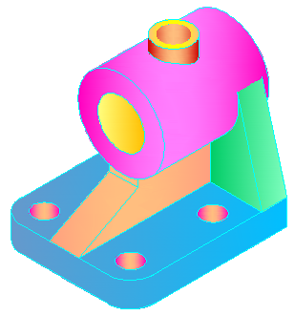
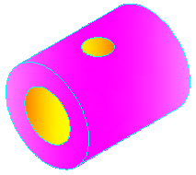

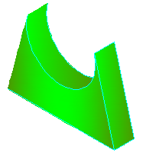
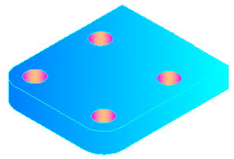
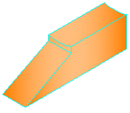
组合体的构形及表达
组合体的构形
几何形成
三维造型

Slide 3
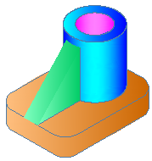
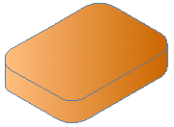



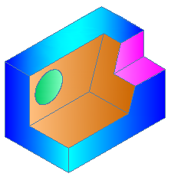
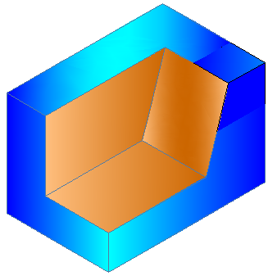
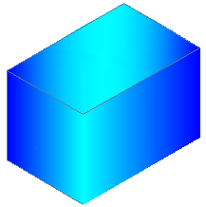

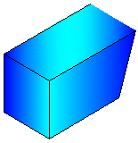


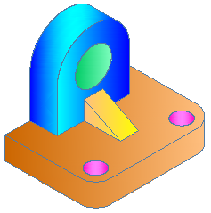

组合体的构形及表达
组合形式及视图
叠加型
组合形式
切割型
综合型

Slide 4
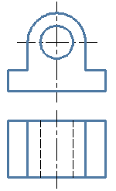
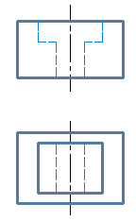
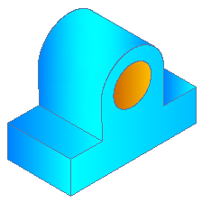
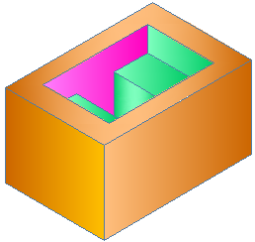
组合体的构形及表达
组合形式及视图
组合体相临表面之间的连接关系及表示方法
连接关系一般可分：
平齐
两表面平齐无分界线

Slide 5
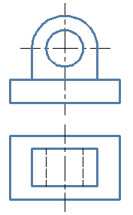
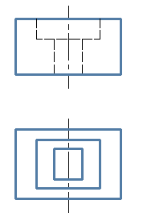
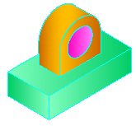
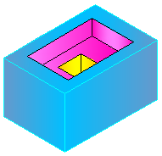
组合体的构形及表达
组合形式及视图
组合体相临表面之间的连接关系及表示方法
相错
两表面相错有分界线

Slide 6
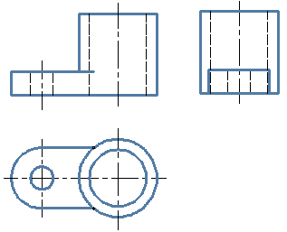
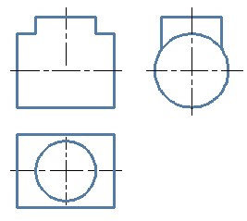
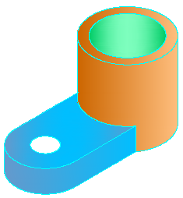
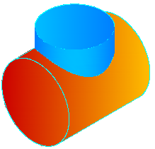
组合体的构形及表达
组合形式及视图
组合体相临表面之间的连接关系及表示方法
两表面相交有交线
相交

Slide 7
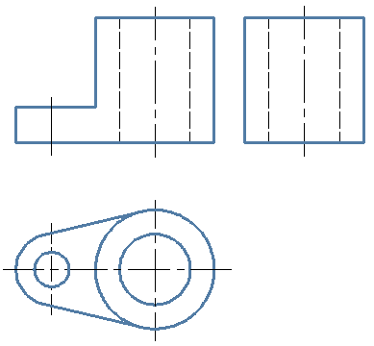
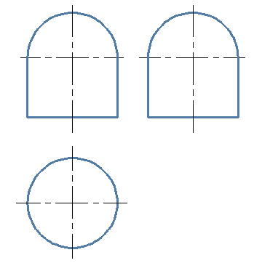
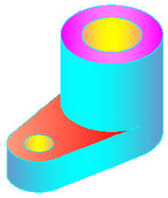
组合体的构形及表达
组合形式及视图
组合体相临表面之间的连接关系及表示方法
相切
两表面相切平滑过渡没有线

Slide 8

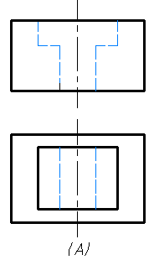
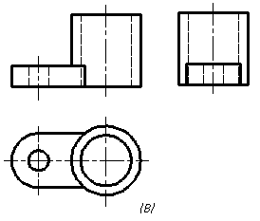
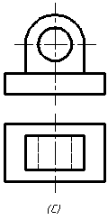
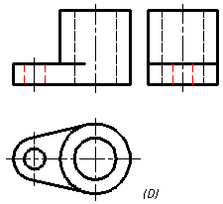
多选题
4分
分析组合体图形各几何体表面之间的连接关系，下列说法正确的是：
A
(A)平齐(D)相交
B
(A)平齐(B)相交
C
(C)相错(B)相切
D
(C)相错(D)相切
提交

Slide 9
组合体的构形及表达
组合形式及视图
根据组合体的形状，将其分解成若干部分，弄清各部分的形状和它们的相对位置及组合方式，分别画出各部分的投影。
形体分析法：
组合体的画图方法
对于用切割方式形成的组合体，常常利用“视图上的一个封闭线框一般情况下代表一个面的投影”的投影特性，对体的主要表面的投影进行分析、检查，可以快速、正确地画出图形。
面形分析法：
形体分析为主，面形分析为辅。

Slide 10
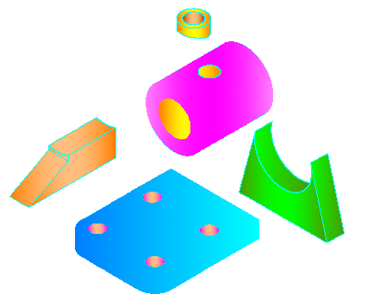
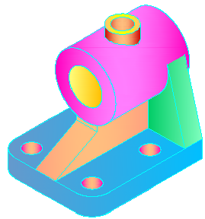
用形体分析方法画组合体三面投影图
1.形体分析
（1）组合方式
（2）几何体相邻表面之间的关系
2.正面投影图的选择
考虑因素：
（1）平稳安放位置
组合体的安放位置一般选择物
体平稳时的位置。轴承座的底板底面水平向下为安放位置。
（2）正面投影的投射方向
一般选择能够反应组合体各组成部分形状特征以及相互位置关系最多的方向作为正面投射方向，并使组合体的可见性最好，也就是使三个投影中虚线最少并合理利用图幅。

Slide 11




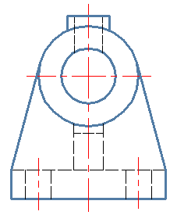
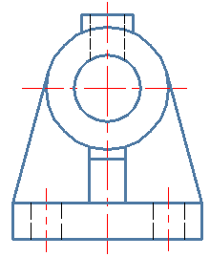
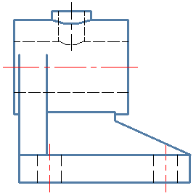
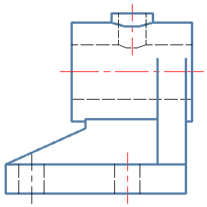
用形体分析方法画组合体三面投影图
1.形体分析
（1）组合方式
（2）几何体相邻表面之间的关系
2.正面投影图的选择

Slide 12
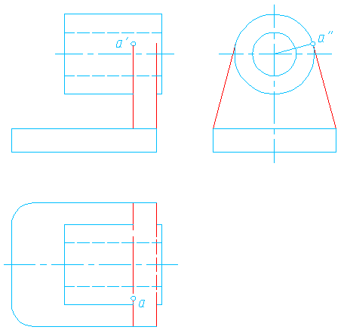
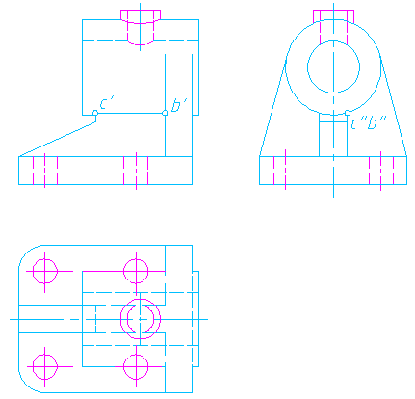
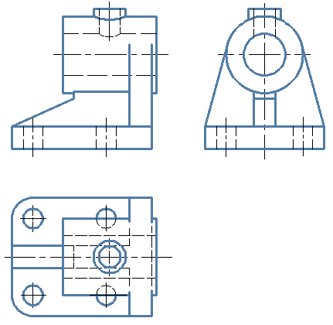
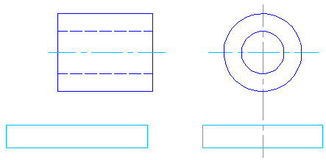
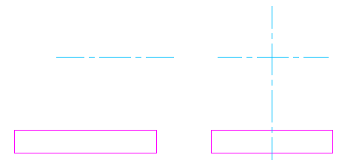
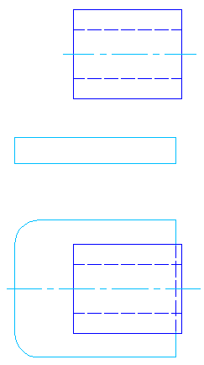
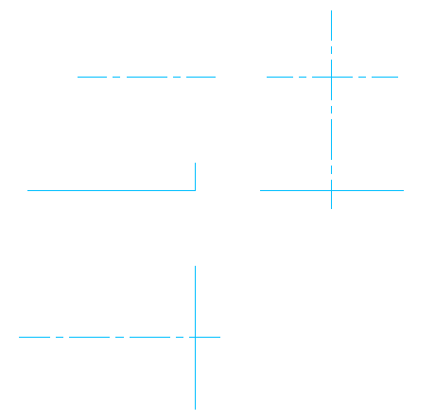
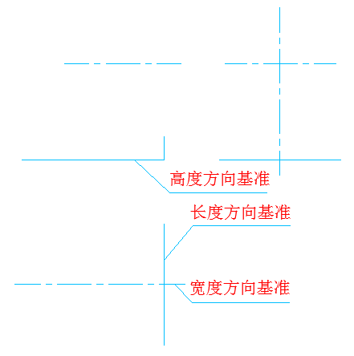



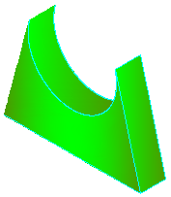
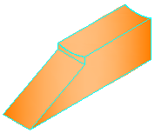
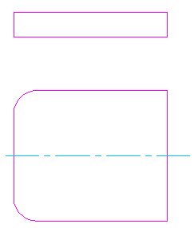
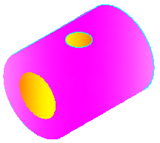
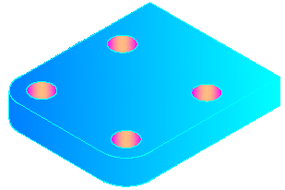

用形体分析方法画组合体三面投影图
布局
选择基准
画底板
画轴套
画支板
画肋板
综合考虑
加深

Slide 13
单选题
1分
选择正面投影图的一般原则是：
A
平稳安放位置
B
正面投影的投射方向
C
A、B两个因素都要考虑
提交

Slide 14









按切割顺序画组合体三面投影
可以看成是一个棱柱和半圆柱和方柱切割而成
1.先在左右对 称的方向上用侧平面切去形体Ⅰ
2.从左右两侧平面对称切去形体Ⅱ
3.顶端和前面各挖去圆柱Ⅲ、Ⅳ形成了两个圆柱孔且等径，其轴 线垂直相交

Slide 15

按切割顺序画组合体三面投影
可以看成是一个棱柱和半圆柱和方柱切割而成
1.先在左右对 称的方向上用侧平面切去形体Ⅰ
2.从左右两侧平面对称切去形体Ⅱ
3.顶端和前面各挖去圆柱Ⅲ、Ⅳ形成了两个圆柱孔且等径，其轴 线垂直相交

Slide 16









例2：按切割顺序画组合体三面投影
画图步骤
1）选比例、定图幅
2）画出未切割的半
圆柱和方柱的组
合体投影
3）按照切割过程依
次完成图形绘制

Slide 17
小 结：
形体分析法较适合于:
以叠加方式形成的组合体
面形分析法较适合于:
以切割方式形成的组合体。
由于组合体的组合方式往往既有叠加又有切割，所以画图时一般不是独立地采用某种方法，而是两者综合使用，互相配合，互相补充。

